Slide 1
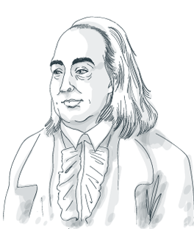
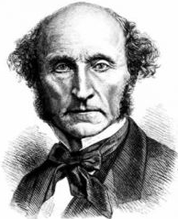
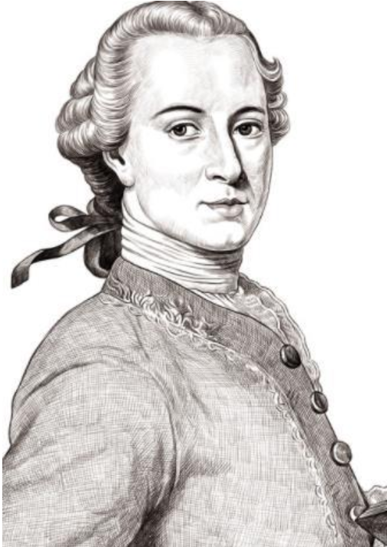
OO고등학교 생활과 윤리
현대생활과 응용윤리
(3) 윤리 문제에 대한 다양한 접근(의무론, 공리주의)
공리주의와 의무론은
어떻게 다를까?
89
교육학과 정혜숙
33.7
[Jeremy Bentham]
[John Stuart Mill]
[Immanuel Kant]
1/24

Slide 2
89
[Jeremy Bentham]
[John Stuart Mill]
[Immanuel Kant]
[칸트, 벤담, 밀의 윤리논쟁]
33.7
2/20
2/24
Notes:
수업시작 전 의무론과 공리주의의 차이를 보여주는 영상 자료를 시청하고, 이에 따른 간단한 후속질문을 제시하여 주의를 집중시킨다.
영상에서 본 칸트, 벤담, 밀의 이론에 대해 배우고 이를 직접 우리 삶에 대입해볼 수 있을 것이라는 결과를 제시하여 학습자의 동기를 유발한다.

Slide 3
생각해 봅시다
1. 의무론, 양적 공리주의, 질적 공리주의를 주장한 철학가는 각각 누구일까?
1. 의무론, 양적 공리주의, 질적 공리주의를 주장한 철학가는 각각 누구일까?
89
2. 의무론과 공리주의 사이에는 어떤 차이가 있을까?
2. 의무론과 공리주의 사이에는 어떤 차이가 있을까?
33.7
2. 양적 공리주의, 질적 공리주의 사이에는 어떤 차이가 있을까?
3/24
Notes:
영상자료를 보고 난 후 이번 차시 학습내용과 연관 지어 학생들이 생각해 볼만한 질문을 제시한다. 질문에 대한 답변을 판서에 적고, 교사는 이에 대해 적절한 피드백을 제공한다.

Slide 4
학습목표
1. 공리주의, 의무론의 개념을 알고 이를 비교하여 자신의 언어로 설명할 수 있다.
89
2. 공리주의, 의무론을 대표하는 이론가들의 발언만 보고 이것이 어느 이론가의 발언이며 어느 이론에 속하는지 분류할 수 있다.
33.7
3. 구체적인 상황에 대한 이론가들의 해석을 보고 이것이 어느 이론가의 발언이며 어느 이론에 속하는지 분류할 수 있다.
6/24
Notes:
수업 시작에 제시한 동영상, 질문들과 연계하여 학습목표를 공유한다.
이 때 학습목표를 순차적으로 제시하여 수업의 흐름에 대한 학생들의 인지가 연계적으로 이어질 수 있도록 한다.
이 때 학습목표를 판서에도 제시하여 학생들이 수업 중간에 이를 잊지 않고 참고할 수 있도록 한다.

Slide 5

지난 시간 복습
[Socrative app 접속하기]
89
33.7
7/24
Notes:
소크라티브 어플을 통해 지난 시간 수업 내용에 대한 복습 문제를 풀도록 한다.
바로 답변을 공유하고 해설을 하여 윤리학의 분류에 관한 지난 수업 내용이 규범윤리학에 관한 이번 시간의 수업내용과도 학생들의 인지 속에서 연계될 수 있도록 한다.
소크라티브에서 푼 수업 복습 내용에 관한 문제들과 해설을 class 123에 업로드 할 것을 이야기한다.

Slide 6
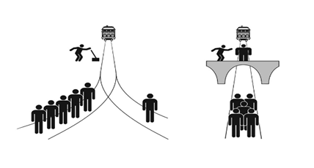
들어가며(공리주의)
89
[트롤리 딜레마 상황]
33.7
2/20
8/24
Notes:
공리주의와 의무론에 관한 본격적인 수업에 들어가며 학생들에게 도덕적 선택에 관한 여러 관점을 보여줄 수 있는 ‘트롤리 딜레마’에 대한 영상, 즉 자극자료를 제시한다.

Slide 7
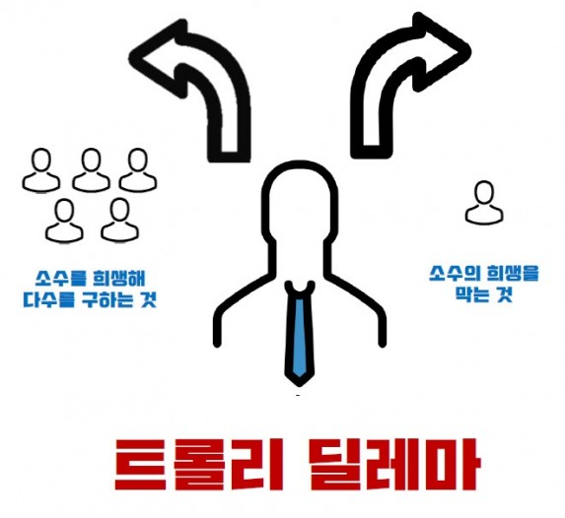
들어가며(공리주의)
[1. 다섯 명의 인부를 죽이기/한 명의 행인을 죽이기]
89
[2. 다섯 명의 인부를 죽이기/운전자가 죽기]
33.7
2/20
9/24
Notes:
이후 소크라티브 앱을 통해 트롤리 딜레마의 상황에서 학생들이 어떠한 선택을 하는 것을 선호하는 지 설문조사를 하고, 결과를 공유한다.
각각의 선택지가 도덕이론 중 어느 이론가의 입장에 해당하는지 설명하고, 공리주의에 대한 지식을 학생들에게 활성화하기 위한 준비를 한다.

Slide 8
공리주의
- 공리주의의 핵심원리: ‘최대다수의 최대행복’
- 공리주의적 접근: ‘쾌락과 행복을 가져다 주는 행위는 옳은 행위이며 고통과 불행을 가져다 주는 행위는 그릇된 행위이다.’
89
33.7
[벤담: 양적 공리주의]
[밀: 질적 공리주의]
2/20
10/24
Notes:
공리주의의 핵심원리를 가장 먼저 제시하고, 이 원리를 이해하기 쉬운 언어로 학생들에게 해석하여 설명한다.
이에 입각하여 공리주의적 접근이 무엇인지 설명한다.
이후 애니메이션을 이용하여 공리주의적 접근에 두 가지 다른 입장(벤담: 양적 공리주의, 밀: 질적 공리주의)이 존재함을 보여준다.

Slide 9
공리주의 정리
벤담 (양적) | 행위의 선악은 그 행위의 결과에 의해 판단할 수 있다고 본다. 모든 쾌락은 질적으로 동일하며 양적인 차이만 있다고 가정하고 쾌락을 계산한다.
밀 (질적) | 쾌락의 양뿐만 아니라 질적인 차이도 고려해야 한다. 질적으로 서로 다른 두 가지의 쾌락을 모두 경험한 사람들이 선택하는 쾌락이 쾌락이다.
89
장점 | 근대 민주주의 성립에 기여, 효율적 정책과 제도 확립에 적용
단점 | 내면적 동기를 소홀히 여김. 개인 또는 소수의 권익을 침해할 수 있음. 유용성을 계산할 때 고려하는 범위에 들지 않는 존재에 대해 차별할 수 있음.
33.7
2/20
11/24
Notes:
앞에서 제시된 공리주의의 핵심적인 개념들을 표를 통해 정리하여 제시한다.
여기서 칠판에 추가적인 노트를 교사의 설명과 함께 제시함으로써 학생들의 주의가 피피티에 오로지 집중되지 않도록 하고, 교사의 설명이 우선시 되도록 한다.

Slide 10
들어가며(의무론)
89
[트롤리 딜레마 상황]
33.7
2/20
12/24
Notes:
1. ‘공리주의’ 파트에 들어가면서 시청한 트롤리 딜레마 영상의 남은 부분(약 30초)을 추가적으로 제시하여 의무론에 대한 자극자료를 제시한다.

Slide 11
들어가며(의무론)
‘다리 위’라는 상황이 추가됨
[3. 옆에 있는 덩치 큰 사람을 떨어뜨리기/그러지 않기]
89
33.7
2/20
13/24
Notes:
이후 소크라티브 앱을 통해 트롤리 딜레마의 상황에서 학생들이 어떠한 선택을 하는 것을 선호하는 지 설문조사를 하고, 결과를 공유한다. (이 때에는 공리주의에서 제시된 상황과 ‘다리 위’라는 조건이 추가되었다는 점에서 다르다는 것을 명시한다.)
각각의 선택지가 칸트의 의무론의 입장에 어떠한 방식으로 부합하고, 부합하지 않는지를 설명하고, 의무론에 대한 지식을 학생들에게 활성화하기 위한 준비를 한다.

Slide 12
의무론
‘행위의 결과와 상관 없이 행위 자체가
선(善)이기 때문에 무조건 수행해야 한다.
- 의무론의 핵심원리: ‘정언명령’
89
‘가언명령’: 어떤 조건이 붙는 명령.
‘만약 네가 A를 원한다면 너는 B를 행해야 한다.’
- 의무론적 접근: ‘행위의 결과보다는 동기를 중시하면서 오로지 의무 의식에서 나온 행위만이 도덕적 가치를 지닌다.’
33.7
2/20
14/24
Notes:
의무론의 핵심원리를 가장 먼저 제시하고, 이 원리를 이해하기 쉬운 언어로 학생들에게 해석하여 설명한다. 이 때 어려운 개념인 정언 명령의 개념에 반하는 가언 명령을 설명함으로써 (non-example) 정언 명령에 대한 학습자들의 이해를 돕는다.
이에 입각하여 의무론적 접근이 무엇인지 설명한다.

Slide 13
의무론 정리
보편화 정식 | 네 의지의 준칙이 항상 동시에 보편적인 입법의 원리가 될 수 있도록 행위하라.
인간성 정식 | 너 자신의 인격이나 다른 모든 사람의 인격에 있어서 인간성을 결코 한낱 수단으로서만 대하지 말고 항상 동시에 목적으로 대하라.
89
시사점 | 인간 존엄성의 이념과 보편적인 윤리의 중요성을 인식시키는 데에 기여
한계 | 형식만을 제공하여 어떻게 행위해야 하는가에 대한 구체적 지침을 제공하지 못함 의무가 충돌할 때 적절한 도덕판단을 내리기 어려움
33.7
2/20
15/24
Notes:
앞에서 제시된 의무론의 핵심적인 개념들을 표를 통해 정리하여 제시한다.
여기서 칠판에 추가적인 노트를 교사의 설명과 함께 제시함으로써 학생들의 주의가 피피티에 오로지 집중되지 않도록 하고, 교사의 설명이 우선시 되도록 한다.

Slide 14

조별활동
Q: 아래 상황에서 벤담/밀/칸트는 각각 어떠한 답변을 제시했을까요?
3인 1조가 되어 각 이론가의 입장에서 답변을 제시해봅시다.
사례: 나는 여러 명의 목숨이 달려 있는 재판에 증인으로 선 사람이다. 나는 증인으로서 진실만 말할 것을 선서하였고, 그렇기에 항상 진실된 것 만을 이야기해야 할 의무를 갖는다. 그러나 내가 진실을 이야기 할 때, 사건의 배후에 있는 몇몇의 사람들로 인해 무고한 사람들이 삶을 잃을 수도 있다. 하지만 나의 말을 일관되게 유지할 수 있다면 거짓 증언을 함으로써 무고한 많은 사람들의 삶을 살릴 수 있다. 여기서 나는 어떻게 해야 할까?
89
33.7
2/20
16/24
Notes:
1. 자극자료와 학습안내를 충분히 제공한 뒤, 첫 번째로 수행을 유도하는 단계이다. 첫 번째 활동은 조별활동으로, 실제 사례에 각 이론가들의 입장을 예상하여 답변을 제시해보는 활동이다. 이 경우 교사가 사례에 대해 학생들이 이해할 수 있도록 충분히 설명을 한 뒤에, 조별활동을 하면서 참고할 수 있도록 텍스트 박스를 애니메이션을 통해 제시함으로써 교사에게 주의가 우선적으로 집중될 수 있도록 한다.

Slide 15
조별활동
Q: 아래 상황에서 벤담/밀/칸트는 각각 어떠한 답변을 제시했을까요?
3인 1조가 되어 각 이론가의 입장에서 답변을 제시해봅시다.
89
[벤담: 양적 공리주의]
[밀: 질적 공리주의]
[칸트: 의무론]
다섯 명을 살릴 수 있는 방향이라면 거짓말을 하는 것이 바람직하다.
(<-> 사람을 죽이는 행위 자체가 잘못된 것이다.)
다섯 명을 살릴 수 있는 방향이라면 거짓말을 하는 것이 바람직하다.
살아남는 사람이 여생을 얼마나 행복하고 의미있게 살 수 있는지를 살펴야 한다.
도덕은 결과에 따라 좌우되면 안 되기에 몇 명이 살 수 있든 거짓말을 하면 안 된다.
살아남는 사람이 여생을 얼마나 행복하고 의미있게 살 수 있는지를 살펴야 한다.
(<-> 사람을 죽이는 행위 자체가 잘못된 것이다.)
도덕은 결과에 따라 좌우되면 안 되기에 몇 명이 살 수 있든 거짓말을 하면 안 된다.
(<-> 최대한 많은 사람을 살려야 한다.)
33.7
2/20
18/24
Notes:
교사는 돌아다니면서 학생들의 조별활동을 돕고, 각 조에서 활동이 마무리되면 슬라이드를 통해 활동에 대한 피드백을 제시한다.(제시된 사례에 대한 벤담, 밀, 칸트의 입장을 설명)
이 때 non-example도 함께 제시함으로써 해당 사례에서 학생들의 각 이론가들에 대한 이해를 높이도록 한다.

Slide 16
이번 시간 복습
[Socrative app 접속하기]
89
[문제 및 풀이 -> class 123]
33.7
19/24
Notes:
이는 두 번째 수행을 유도하는 단계에 해당하는데, 앞서 여러 자료와 표, 교사의 설명을 통해 이론을 배우고 활동을 통해 그 이론을 충분히 적용한 뒤, 연습문제를 풂으로써 다시 한 번 정리하게끔 하는 것이다.
소크라티브 앱을 통해 문제풀이와 피드백을 연속적으로 진행하고, 문제와 풀이를 class 123에 업로드할 것을 이야기하여 학생들이 복습할 수 있는 환경을 제시한다.
또한 다음 시간에 평가를 위해 소크라티브 앱을 통해 쪽지 시험을 볼 것을 예고한다.

Slide 17
수업내용 정리
1. 의무론을 대표하는 이론가는 누구인가?
1. 의무론을 대표하는 이론가는 누구인가?
-> 칸트
-> 칸트
89
2. 공리주의를 대표하는 두 이론가는 누구인가?
2. 공리주의를 대표하는 두 이론가는 누구인가?
-> 벤담, 밀
-> 벤담, 밀
3. 벤담과 밀은 각각 어떤 공리주의를 주장했는가?
33.7
-> 양적 공리주의, 질적 공리주의
20/24
Notes:
1. 수업내용을 정리할 수 있는 간단한 질문을 제시하여 파지를 향상시킨다. 이 때 개념을 순차적으로 제시하여 학생들의 학습이 효과적으로 이루어질 수 있도록 돕는다.

Slide 18
다음차시 수업예고
생명, 성, 가족 윤리
-> 구체적인 현실 상황에서 윤리학이 어떻게 적용될 수 있을까?
89
33.7
23/24
Notes:
1. 다음 시간에 이번 수업과 연계하여 어떤 수업을 하게 될지 제시하면서 전이가 이루어질 수 있도록 한다.

Slide 19
감사합니다.
89
33.7
24/24

Slide 20
파워포인트 개발 논리
본 수업의 대상은 고등학교 생활과 윤리 수업을 듣는 학생들로, 일반적인 교실의 상황에서 교사의 설명, 파워포인트 슬라이드, 판서가 학습의 매체로 이용되는 것을 전제로 하였다.
해당 파워포인트는 가네의 수업의 사태에 따른 교수학습과정안을 바탕으로 만들어진 것으로, 주의 획득, 학습목표제시, 선수학습회상, 자극자료제시, 학습안내제공, 수행유도, 피드백 제공하기, 수행의 평가, 파지와 전이의 증진의 순서대로 이루어질 수 있도록 하였다. 먼저 주의 획득 단계에서 아이콘에 하이퍼링크를 달아 영상자료를 즉각적으로 제시할 수 있도록 하였고, 적절한 하이라이트를 이용한 질문을 제시하여 학생들의 집중이 흐트러지지 않도록 하였다. 또한 학습목표를 제시하는 등 순차적인 내용을 제시할 때 글자의 색과 투명도를 조절하여 학생들의 인지가 수업의 흐름을 따라갈 수 있도록 하였다. 그리고 학습 안내 이후 내용을 정리할 때 매체가 전면에 나서지 않게 교사가 판서와 설명을 중심으로 수업을 이끌어 나갈 수 있도록 하여 교사와 학생 사이의 상호작용을 도왔다. 조별활동에 있어서도 교사의 설명을 우선적으로 제시하고 이에 해당하는 텍스트 박스를 이후에 제시하여 학생들의 교사의 설명에 먼저 집중할 수 있도록 하였고, 대응적 비사례를 사례 이후에 애니메이션을 통해 제시함으로써 개념에 대한 학생들의 이해를 도왔다. 또한 소크라티브를 복습 문제와 연습 문제 모두에 이용함으로써 파워포인트에 학생들의 집중도가 오롯이 빼앗기지 않도록 하고, 즉각적으로 피드백을 제공하여 학습이 효과적으로 이루어질 수 있도록 하였다.
글씨체는 네이버에서 무료로 배포하는 ‘나눔바름고딕’ 글씨체만을 이용하고, 메인 색은 오렌지, 강조하는 색은 빨간색만을 사용하여 메시지 디자인에서 통일성을 높였다. 지나친 애니메이션의 사용을 지양하고 강조하는 부분에 대해서만 ‘나타나기‘ 애니메이션을 이용하여 적절한 때에 학생들의 이목이 집중될 수 있도록 했다. 이 외에도 전체적인 파워포인트의 디자인을 유지하고, 여백을 효율적으로 활용하며 폰트를 적절한 크기로 이용할 수 있도록 하였다.
89
33.7
24/24

Slide 21
참고자료
박성익, 임철일, 이재경, 최정임(2015). 교육방법의 교육공학적 이해. 파주 교육과학사.
임철일(2012). 교수설계 이론과 모형. 파주 교육과학사.
정창우(2017), 고등학교 교과서 생활과윤리, 서울 미래엔.
영상 자료 출처
https://www.youtube.com/watch?v=n3-hWgTp7EI
https://www.youtube.com/watch?v=RmJIN8iDW9w
시각 자료 출처
https://kor.pngtree.com/
http://www.ebs.co.kr/dic/001
89
33.7
24/24

